Slide 1
Využití kapilární elektroforézy při studiu enzymů
Zdeněk Glatz

Slide 2
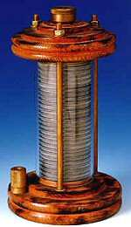
Frederic Reuss
(1807)
Katoforéza

Slide 3
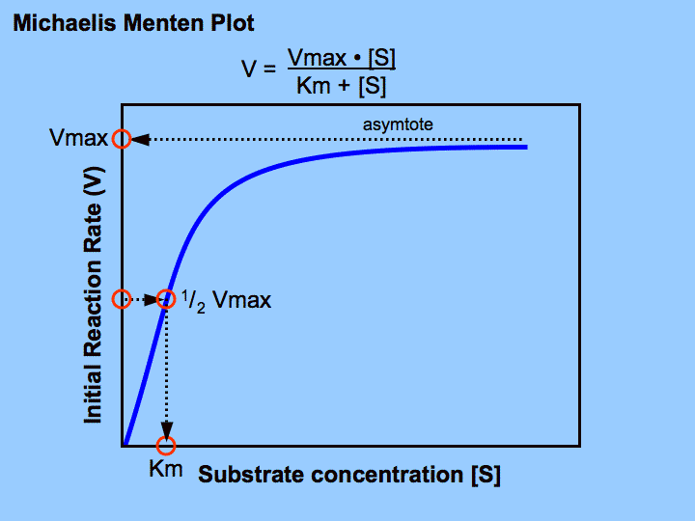
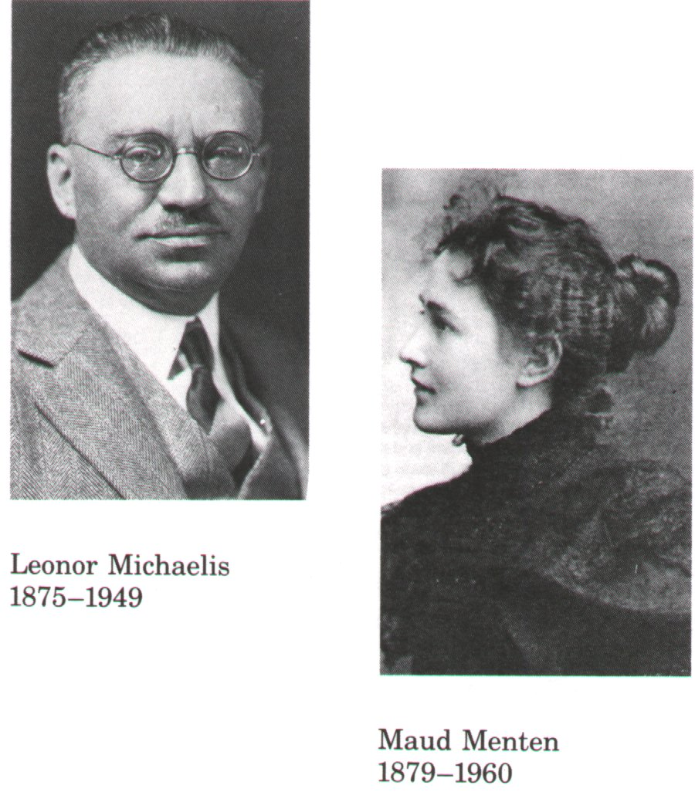
Elektroforéza
(1909)
Leonor Michaelis

Slide 4
Volná elektroforéza
(1925)
+
-
+
-
A
A+B
C
B+C
A+B+C
A+B+C
μ_{A} > μ_{B} >μ_{C}

Slide 5
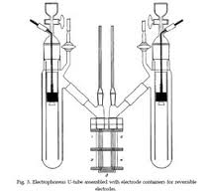
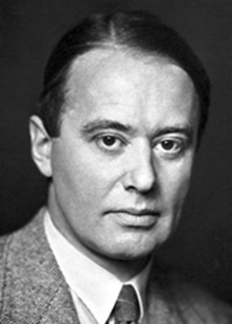
Volná elektroforéza
Arne Tiselius (1902 –1971)

Slide 6
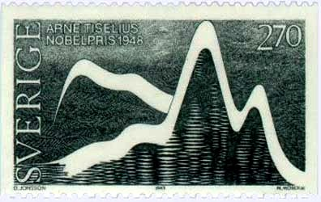
Volná elektroforéza
Arne Tiselius (1902 –1971)
Nobelova cena1948

Slide 7
Zónová elektroforéza
(1939)
+
+
A+B+C
C
B
A
-
-
μ_{A} > μ_{B} >μ_{C}

Slide 8
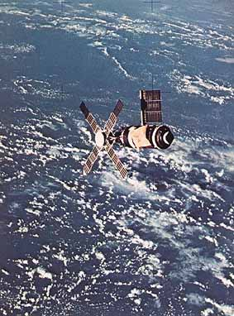
Skylab

Slide 9
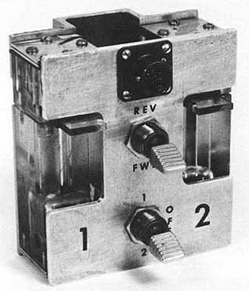
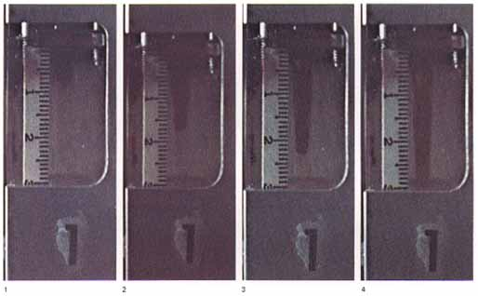
Skylab

Slide 10
Stabilizace
Porézní media
Kapilára

Slide 11
Porézní media
1939 Papír
1950 Agarový gel
1955 Škrobový gel
1957 Acetát celulosy
1959 Polyakrylamidový gel
1979 Agarosový gel

Slide 12
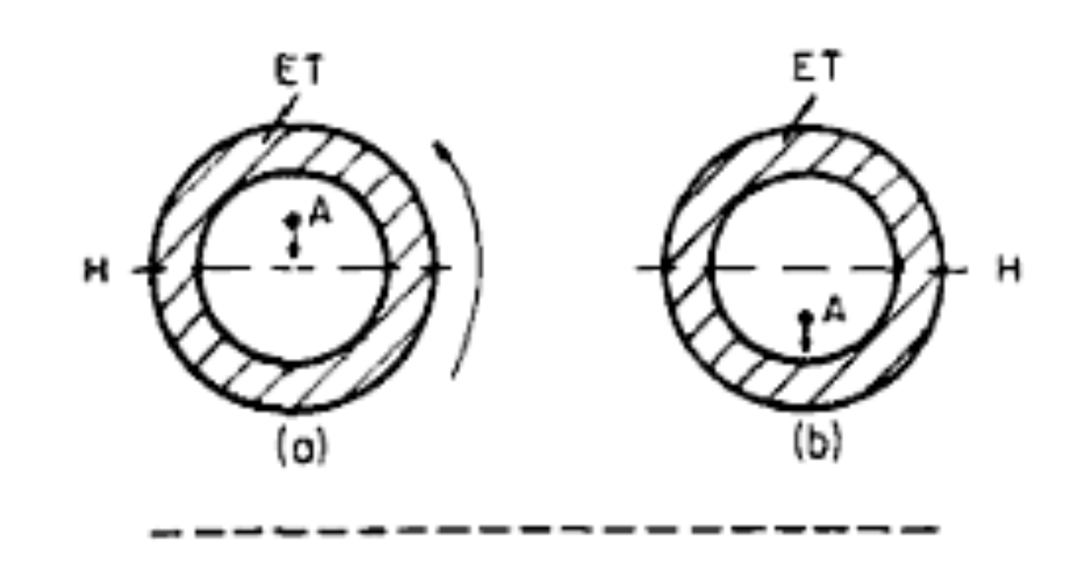
Kapilární elektroforéza
1967 - Hjerten
3 mm kapilára

Slide 13
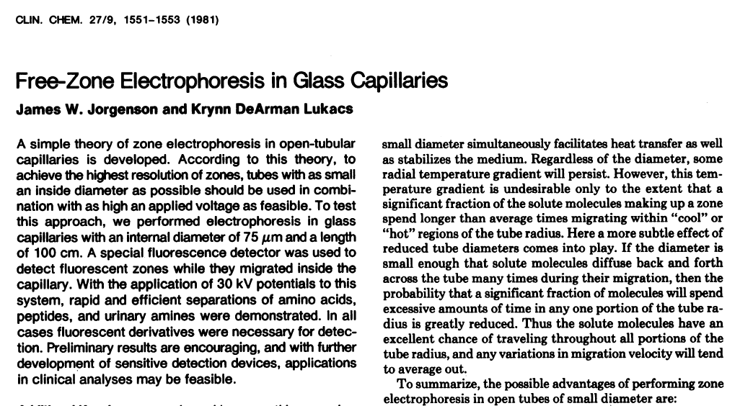
Kapilární elektroforéza
1981 - Jorgenson Lukacsová
75 μm kapilára

Slide 14
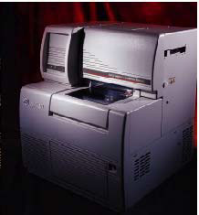
Beckman 1987

Slide 15
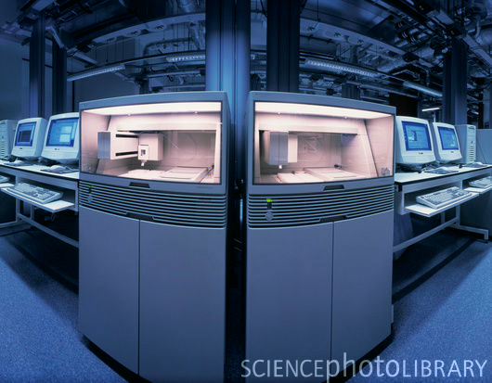
2003 - Projekt lidského genomu

Slide 16
2003 - Projekt lidského genomu

Slide 17
Proč enzymy ?

Slide 18
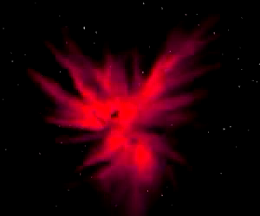
Enzymy – molekulární stroje

Slide 19
Enzymy – molekulární stroje
2 H₂O₂ O₂ + 2H₂O
Rychlostní konstanta :
Bez katalýzy - 0,23 s⁻¹
Pt - 1,3 . 10³ s⁻¹
Enzym - katalasa - 3,7 . 10⁷ s⁻¹

Slide 20
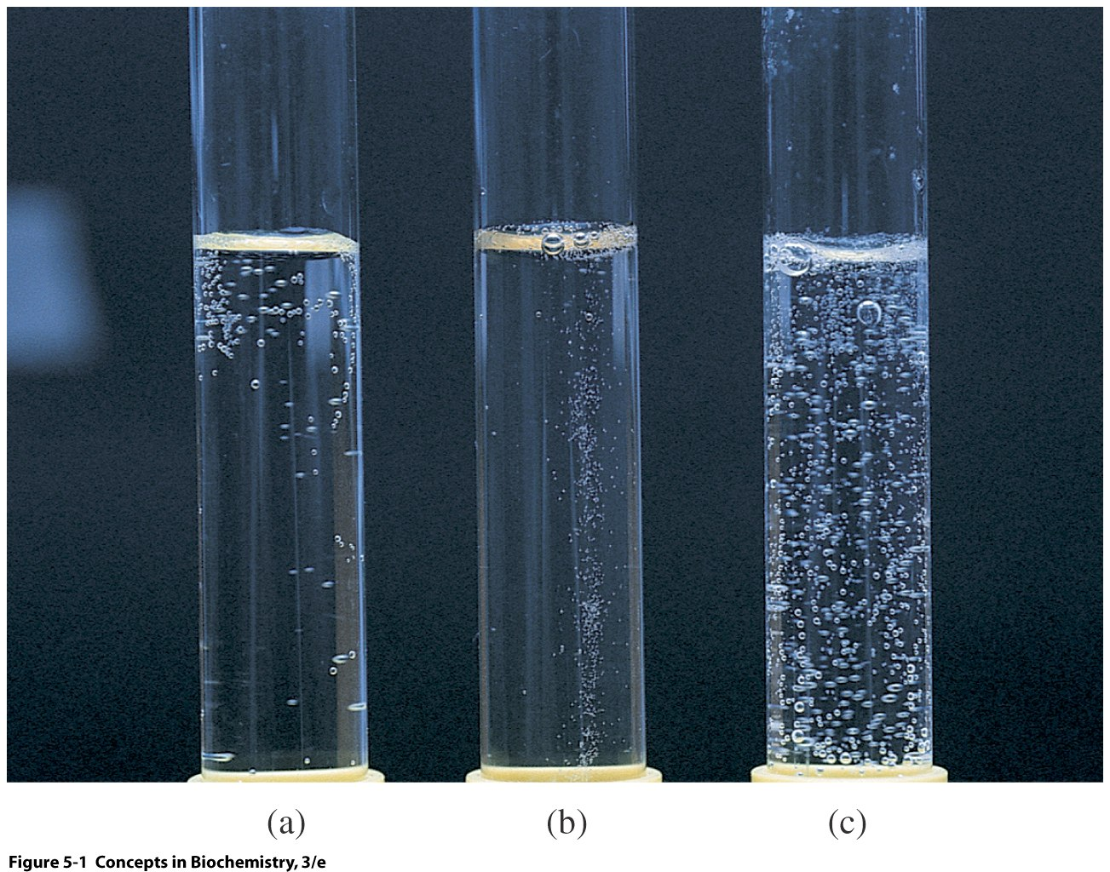
Enzymy – molekulární stroje
0
Pt
Katalasa

Slide 21
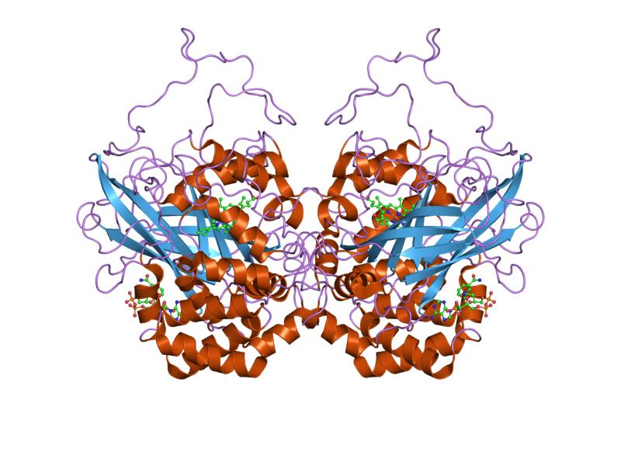
Enzymy – molekulární stroje
Katalasa
2 H₂O₂ O₂ + 2H₂O
Číslo přeměny 40 000 000
1 molekula enzymu přemění
40 000 000 molekul substrátu za 1 s

Slide 22
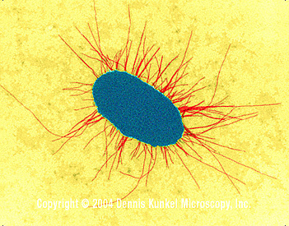
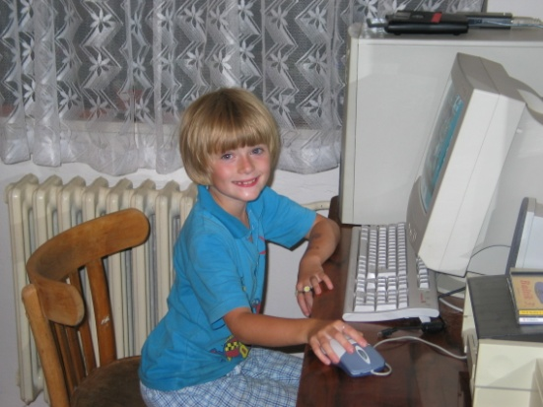
Enzymy – stanovení koncentrace
Escherichia coli Homo sapiens
3 000 bílkovin 25 000 bílkovin
Koncentrace ↔ Katalytická aktivita
Substrát ↔ Produkt

Slide 23
Stanovení aktivity enzymů
Biochemie
Molekulární biologie
Klinická diagnostika
Farmakologie – vývoj léčiv
Biotechnologické procesy
Bioanalytická chemie

Slide 24
Metody používané pro stanovení aktivity enzymů
Spektrofotometrické
Spektrofluorimetrické
Elektrochemické
Radiochemické
Separační – HPLC, GC, CE

Slide 25
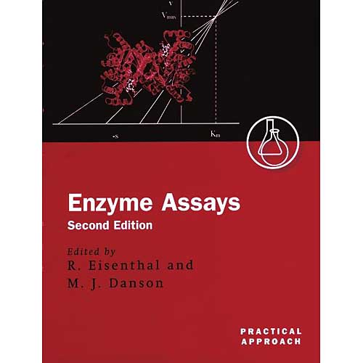
Enzyme Assays
R.Eisenthal and M.J. Danson

Slide 26
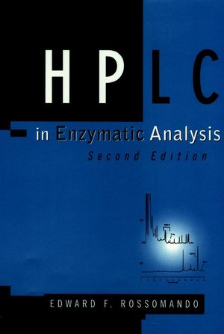
HPLC in Enzymatic Analysis
E.F. Rossomando

Slide 27
Proč enzymy a CE ?

Slide 28
Výhody CE
Aplikační diverzita
  nabité i neutrální látky
  nízkomolekulární i vysokomolekulární látky
  chirální i achirální látky
  bakterie i viry

Slide 29
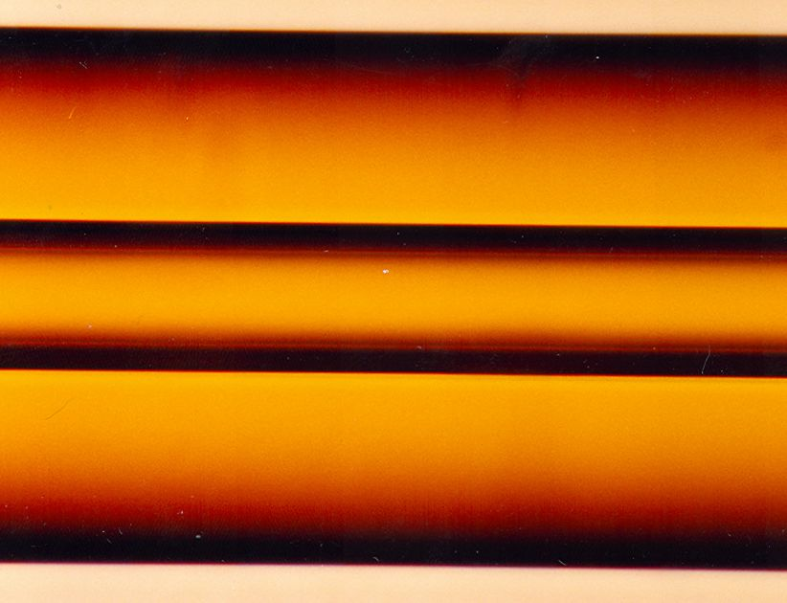
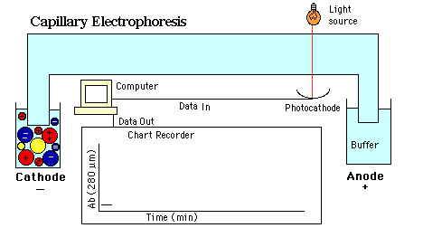
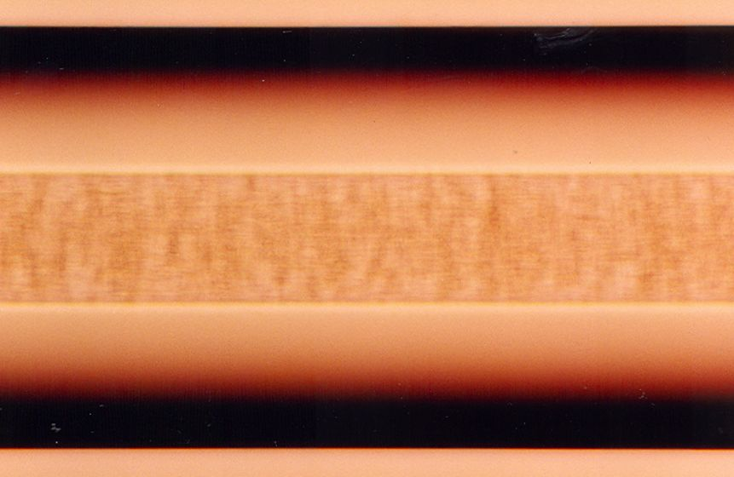
Výhody CE
Aplikační diverzita
Jednoduchá instrumentace
CZE, MEKC,
CIEF, CITP
NACE, MEEKC,
CGE, ChCE
CEC

Slide 30
Výhody CE
Aplikační diverzita
Jednoduchá instrumentace
Vysoké rozlišení a účinnost separací
Malá spotřeba vzorku
Rychlost analýzy
Malá spotřeba chemikálií a malé množství odpadů

Slide 31
Výhody CE
Kapilára jako reakční prostor

Slide 32
Studium enzymových reakcí pomocí CE
„Pre-capillary“
„On-capillary“
„Post-capillary“
HOMOGENNÍ

Slide 33
Studium enzymových reakcí pomocí CE
„Pre-capillary“ provedení :
- kapilára je používána pouze pro separaci a
detekci
- nutná manipulace mezi enzymovou reakcí a
separací

Slide 34
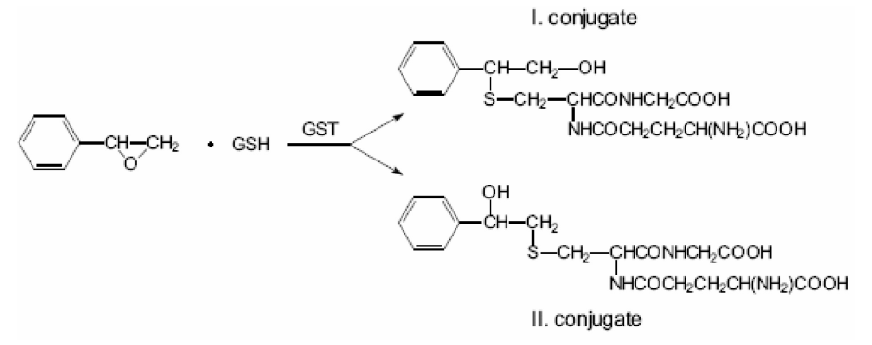
Kinetické stanovení glutathion S-transferasa
Šišková, Z. et al. J. Sep. Sci., 2005, 28, 1357.

Slide 35
„End point“ stanovení cytochrom P450 2C9
Konečný, J. et al. Electrophoresis, 2007. 28, 1229.

Slide 36
Studium enzymových reakcí pomocí CE
„On-capillary“ provedení :
- kapilára je navíc využita i jako reakční
prostředí
- stanovení je automatizováno – dávkování,
smísení, inkubace, separace, detekce ⇒ CE

Slide 37
Elektroforeticky zprostředkovaná mikroanalýza
Electrophoretically Mediated MicroAnalysis
EMMA
J. Bao, F.E. Regnier, J. Chromatogr. 608, 217 (1992).
rozdílná elektroforetická mobilita enzymu a jeho substrátu(ů)
pro vyvolání reakce přímo v kapiláře

Slide 38




Slide 39
EMMA - kontinuální mód
A
Substrate filled capillary
Detection
window
+
-
+
-
E P

Slide 40
EMMA – zonální mód
B
Detection
window
+
-
+
-
S E P

Slide 41
EMMA – zonální mód
Výhody :
Menší spotřeba vzorků – enzym, substráty, inhibitory
Vyhodnocování

Slide 42
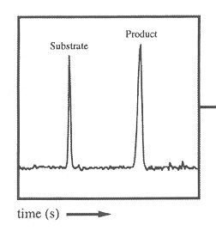
EMMA – vyhodnocení
G6PDH
Glu-6P + NAD⁺ 6P-Glu + NADH
Kontinuální mód Zonální mód
B.J. Harmon et al.,J. Chromatogr. A 726, 193 (1996).
E.S .Kwak et al., Anal. Chim. Acta 397, 183 (1999).

Slide 43
EMMA – zonální mód
Δ
t₀
A
ϖ₁
ϖ₂
δ
t_{contact}
B
t_{merge}
C
vypnutí el. napětí: “zero potential amplification”

Slide 44
Studium enzymových reakcí pomocí CE
„Post-capillary“ provedení :
- vzorek je nejprve separován pomocí CE,
na konci kapiláry je reaktor, kde probíhá
enzymová reakce
- uvedenou variantu nelze použít
u komerčních CE zařízení

Slide 45
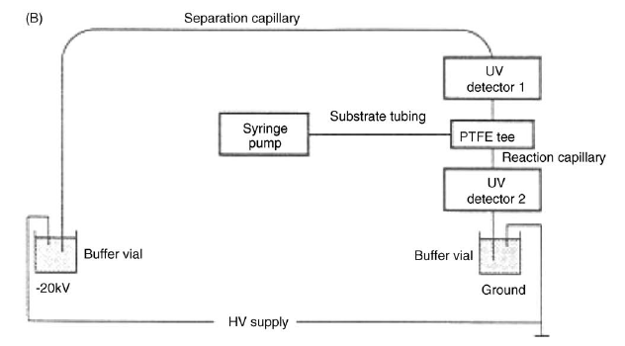
A. Emmer, J. Roeraade, Chromatographia 39 (1994) 271.

Slide 46
Studium enzymů pomocí CE ?
(pre-capillary versus on-capillary)

Slide 47



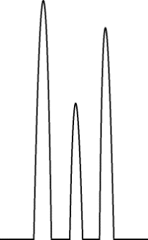
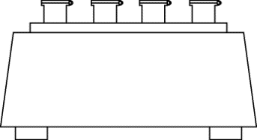


Off-line – pre-capillary
Thermomixer
CE System
Inkubace
Analýza
On-line – on-capillary
CE System
Inkubace + analýza
µl
nl

Slide 48
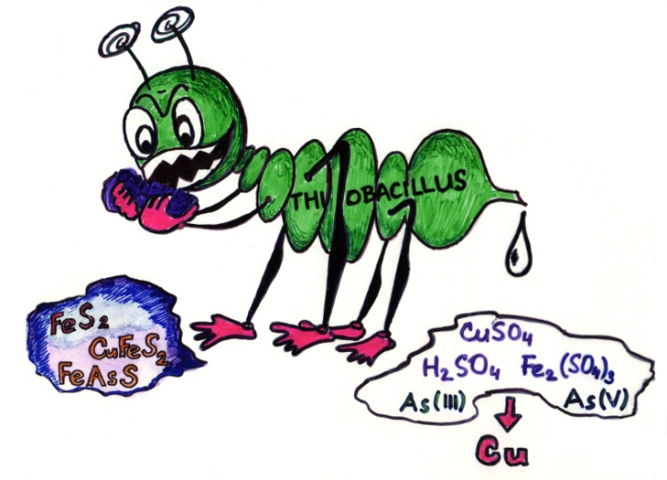
Rhodanasa (EC 2.8.1.1)
CN⁻ + S₂O₃²⁻ → SCN⁻ + SO₃²⁻
Homo sapiens
Detoxikace kyanidu - otravy
- cigaretový kouř
- glykosinoláty Brassicacceae
Acidithiobacillus ferrooxidans
Biohydrometalurgie
Životní prostředí

Slide 49
Volba separačních podmínek
rhodanasa – pre-capillary stanovení aktivity
CN⁻ + S₂O₃²⁻ → SCN⁻ + SO₃²⁻
  0.1 mM TTAB - 15 mM borát pH 9.0
  blízká mobilita CN⁻, SCN⁻
  vysoká koncentrace CN⁻ v reakční směsi
Glatz, Z. et al J. Chromatogr A, 1999, 838, 139.

Slide 50
,
rhodanasa – pre-capillary stanovení aktivity
Volba separačních podmínek
CN⁻ + S₂O₃²⁻ → SCN⁻ + SO₃²⁻
  100 mM β-alanin - HCl, pH 3.5
  nízký EOF
  CN⁻ = HCN

Slide 51
Analýza standardů
rhodanasa – pre-capillary stanovení aktivity
mAU
"LONG END INJECTION"
140
120
100
SO
2_
80
2 3
60
_
SCN
40
20
0
1
2
3
4
5
6
min
Kapilára: křemenná, vnitřní průměr 75 μm, celková délka 64.5 cm, efektivní
délka 56 cm
Dávkování : 50 mbar/6s
Separační napětí: 18 kV (negativní polarita)
Teplota kapiláry: 25 ± 0,1 °C
Detekce: λ = 200 nm (šířka pásu 20 nm)
Vzorek : 1 mM S₂O₃²⁻, 1 mM SCN⁻, 25 mM CN⁻
v 25 mM HEPES pufru (pH 8.5)

Slide 52
Stanovení aktivity
rhodanasa – pre-capillary stanovení aktivity

Slide 53
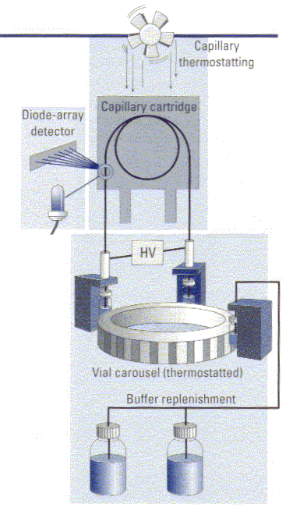
Dávkování
rhodanasa – pre-capillary stanovení aktivity
Short-end
Long-end

Slide 54
„Short end“ versus „Long end injection“
rhodanasa – pre-capillary stanovení aktivity

Slide 55
„Short end“ versus „Long end injection“
rhodanasa – pre-capillary stanovení aktivity

Slide 56
Stanovení aktivity
rhodanasa – pre-capillary stanovení aktivity
S₂O₃²⁻
SCN⁻

Slide 57
Volba separačních parametrů
rhodanasa – EMMA stanovení kinet. parametrů
Stejný pufr použit jak pro enzymovou reakci,
tak pro separaci produktů
pH optimum rhodanasy: 8.5
BGE pH 8.5 – (nepokrytá kapilára, PVA – pokrytá kapilára)
Nováková, S. et al. Electrophoresis,, 2002, 23, 1063.

Slide 58
Volba separačních parametrů
rhodanasa – EMMA stanovení kinet. parametrů
Separace anorganických aniontů (S₂O₃²⁻ , SCN⁻)
probíhá nejlépe při nízkém pH základního elektrolytu
eliminace EOF
pH optimum rhodanasy: 8.5
Kombinace metody EMMA s "partial filling technique"

Slide 59
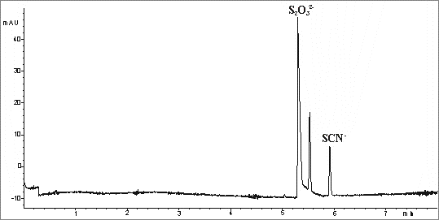
Dávkovací a separační parametry
rhodanasa – EMMA stanovení kinet. parametrů
Základní elektrolyt
Parametr | Hodnota
Přesnost migračních časů (n=10) | 0,23 %
Přesnost ploch píků (n=10) | 3,88 %
100 mM β-alanin – HCl (pH 3.5)
Dávkování
1. 25 mM HEPES pufr (pH 8.5) : 50 mbar/4s
2. Rhodanasa ve 25 mM HEPES pufru (pH 8.5) : 50 mbar/4s
3. Substráty ve 25 mM HEPES pufru (pH 8.5) : 50 mbar/4s
4. 25 mM HEPES pufr (pH 8.5) : 50 mbar/4s
-
25 mM HEPES
(pH 8,5)
Substráty v 25 mM
HEPES (pH 8,5)
Rhodanasa v 25 mM
HEPES (pH 8,5)
25 mM HEPES
(pH 8,5)
+
Separační napětí
18 kV (negativní polarita)
nástřik vzorku
Detekce
200 nm

Slide 60
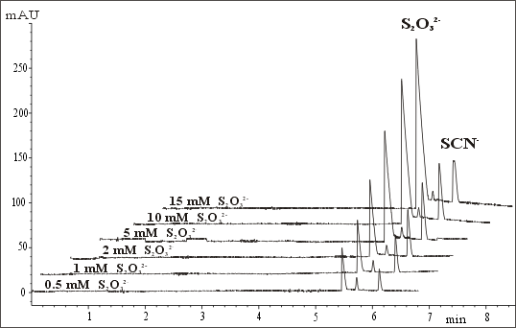
rhodanasa – EMMA stanovení kinet. parametrů
Stanovení Michaelisových konstant Km

Slide 61
rhodanasa – EMMA stanovení kinet. parametrů
Stanovení Michaelisových konstant Km
1/K_{M}(S₂O₃²⁻)
1/K_{M}(CN⁻)
K_{M} (CN⁻) = 7.60 mM K_{M} (S₂O₃²⁻) = 13.02 mM
S₂O₃²⁻
E
SCN⁻
E•S₂O₃ ²⁻
SO₃²⁻
ES
CN⁻

Slide 62
rhodanasa – EMMA stanovení kinet. parametrů
Inhibice rhodanasy 2-oxoglutarátem
(inhibitor přidán do zóny substrátů)
S₂O₃²⁻
Br⁻
SCN⁻
s inhibitorem
bez inhibitoru
Nováková, S. et al J. Chromatogr. A, 2003, 990, 189.

Slide 63
rhodanasa – EMMA stanovení kinet. parametrů
Diagnostika typu inhibice
 | 2-OG K_{I} (mM) | inhibice
S₂O₃² | 1.40 | akompetitivní
CN⁻ | 3.62 x 10⁻¹ | kompetitivní
S₂O₃²⁻
E
SCN⁻
E•S₂O₃ ²⁻
SO₃²⁻
ES
CN⁻
ES • 2-OG
2-OG
cyanohydrin

Slide 64
Haloalkandehalogenasa (EC 3.8.1.5)
RX + H₂O → ROH + X⁻ + H⁺
Odbourávání halogenovaných derivátů uhlovodíků
Enantioselektivní organické syntézy

Slide 65
Volba separačních podmínek
haloalkandehalogenasa – pre-capillary stanovení
RBr + H₂O → ROH + Br⁻ + H⁺
  100 mM β-alanin - HCl, pH 3.5
  UV 200 nm
  Separační napětí 18 kV (hegativní polarita)
Glatz, Z., et al. J. Chromatogr. A, 2000, 895, 219.

Slide 66
Volba separačních podmínek
haloalkandehalogenasa – pre-capillary stanovení
RCl + H₂O → ROH + Cl⁻ + H⁺
?
Nepřímá detekce

Slide 67
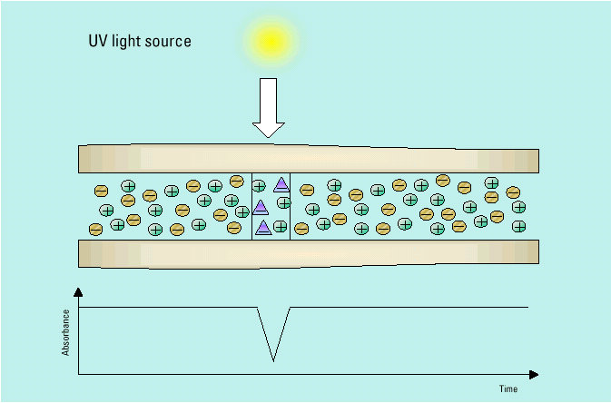
Nepřímá detekce
haloalkandehalogenasa – pre-capillary stanovení
5 mM chroman 0.5 mM TTAB pH 8.5
Nepřímá detekce – 315 nm / 375 nm
Separační napětí 15 kV (negativní polarita)

Slide 68
Stanovení aktivity substrát 1-brombutan
haloalkandehalogenasa – pre-capillary stanovení
Přímá detekce Nepřímá detekce

Slide 69
Dávkovací a separační parametry
haloalkandehalogenasa – EMMA
Základní elektrolyt
20 mM β-alanin - HCl, pH 3.5 - přímá detekce
separační napětí 29,9 kV (negativní polarita)
nebo
10 mM chroman 0.1 mM CTAB pH 9.2 - nepřímá detekce
separační napětí 18 kV (negativní polarita)
Dávkování
1. 20 mM glycinátový pufr (pH 8.6) : 50 mbar/4s
2. Enzym ve 20 mM glycinátovém pufru (pH 8.6) : 50 mbar/4s
3. Substrát ve 20 mM glycinátovém pufru pufru (pH 8.6) : 50 mbar/4s
4. 20 mM glycinátový pufr (pH 8.6) : 50 mbar/4s
Telnarová, M. et al. Electrophoresis, 2004, 25, 290.

Slide 70
Stanovení Michaelisovy konstanty Km substrát 1-brombutan
haloalkandehalogenasa – EMMA
Přímá detekce Nepřímá detekce

Slide 71
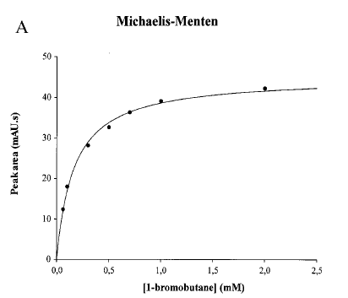
Stanovení Michaelisovy konstanty Km substrát 1-brombutan
haloalkandehalogenasa – EMMA
K_{M} = 0,59 mM
K_{M} = 0,17 mM
Přímá detekce Nepřímá detekce

Slide 72
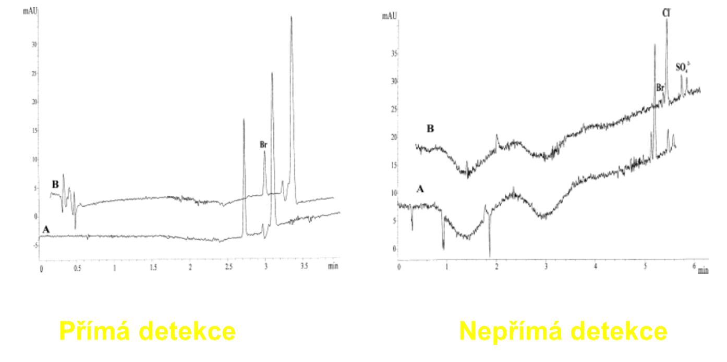
Stanovení inhibiční konstanty Ki substrát 1-brombutan; inhibitor 1,2-dichloethan
haloalkandehalogenasa – EMMA
Telnarová, M. et al. Electrophoresis, 2004, 25, 1028.

Slide 73
haloalkandehalogenasa – EMMA
Stanovení inhibiční konstanty Ki
substrát 1-brombutan; inhibitor 1,2-dichloethan
K_{I} = 0,63 mM
K_{I} = 0,44 mM
Přímá detekce Nepřímá detekce

Slide 74
„Pre-capillary“ enzymové stanovení stanovení aktivity
Vysoká účinnost
Vysoké rozlišení
Rychlost analýzy

Slide 75
„On-capillary“ enzymové stanovení studium kinetiky
Vysoká účinnost
Vysoké rozlišení
Rychlost analýzy
Automatizace
Malá množství vzorku
Studium kinetiky dvousubstrátové enzymové reakce
(60 experimentů)
* spotřeba vzorku enzymu – 20 µl !!
* doba studie – 3 hodiny SE !! (10 hodin LE)

Slide 76
EMMA současně jako předseparační metoda ?

Slide 77
Sulfotransferasa (EC 2.8.2.1)
cytosolická
- biotransformace/detoxikace xenobiotik (II fáze)
membránově vázaná
  - sulfatace glykoproteinů

Slide 78
sulfotransferasa – EMMA stanovení aktivity a kinetických parametrů
Reakce
274 nm
Velmi nestabilní
80 % (20 % PAP)
Velmi silný inhibitor reakce
K_{I} = 0.4 μM
~1 mg 4900 Kč
Vytisková, S. et al. J. Chromatogr. A, 2004, 1032, 319.

Slide 79
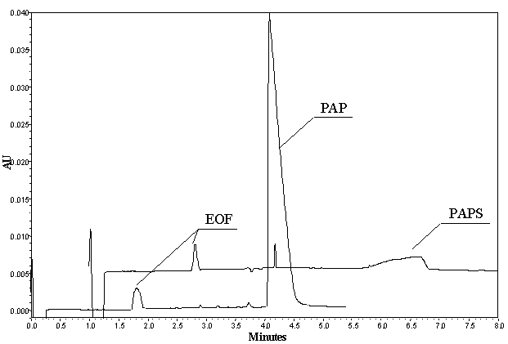
sulfotransferasa – EMMA stanovení aktivity a kinetických parametrů
Předseparace PAP od PAPS – MEKC (cholát)
Separační odmínky:
BGE: 150 mM HEPES, pH 6.5 +
20 mM kyselina cholová
Kapilára: L_{T}=31.2 cm (L_{E} = 21cm),
75μm I.D.
Napětí: + 10 kV
Teplota kapiláry: 37 °C
Detekce: 260 nm
Dávkování: 0.3 psi/ 5 s 1mM PAP
nebo 115 mM PAPS
Standard | Migrační čas (s) | Mobilita (cm²V⁻¹s⁻¹) | Rychlost (cm s⁻¹)
PAP | 246 | -3.90 x 10⁻⁴ | -0.106
PAPS | 339 | -4.03 x 10⁻⁴ | -0.130

Slide 80
sulfotransferasa – EMMA stanovení aktivity a kinetických parametrů
Dávkování a inkubace
Krok | Zóna | Tlak p_{i} (psi) | Čas (s) | Napětí (kV)
1. Dávkování PAPS | PAPS | 0.5 | 5 | /
2. Předseparace od PAPS | / | / | 60 | 15
3. Dávkování S | 4-NP | 0.3 | 5 | /
4. Dávkování E | SULT1A1 | 0.3 | 5 | /
5. Smísení a enzymová reakce | / | / | 60 | 5
6. Inkubace | / | / | 120 | 0
7. Separace | / | / | 300 | 10
E
+
PAPS + PAP
S
PAP
-
PAPS
P
nástřik vzorku
detekce

Slide 81
sulfotransferasa – EMMA stanovení aktivity a kinetických parametrů
Stanovení Michaelisovy konstanty pro 4-nitrofenol
2.5 µM pNP
1.5 µM pNP
1 µM pNP
0.5 µM pNP
0.3 µM pNP
0.2 µM pNP
0.1 µM pNP
K_{M} = 0.8 μM

Slide 82
Stanovení substrátů metodou EMMA ?

Slide 83
stanovení kyanidu metodou EMMA
po enzymatické konverzi na thiokyanatan
CN⁻ + S₂O₃²⁻ → SCN⁻ + SO₃²⁻
20 mM S₂O₃⁻
v 25 mM HEPES (pH 8,5)
Vzorek CN⁻
Rhodanasa a 20 mM S₂O₃⁻
v 25 mMHEPES (pH 8,5)
20 mM S₂O₃⁻
v 25 mM HEPES (pH 8,5)
nástřik vzorku
detekce
Papežová, K. et al. J. Chromatogr. A, 2006, 1120, 268.

Slide 84
stanovení kyanidu metodou EMMA
po enzymatické konverzi na thiokyanatan
Dávkování a inkubace

Slide 85
stanovení kyanidu metodou EMMA
po enzymatické konverzi na thiokyanatan
Vzorek lysatu erythrocytů (LOD 3 µM)

Slide 86
Využití metody EMMA v proteomice ?

Slide 87
2D Elfo
1D, 2D HPLC, CE, HPLC-CE, CE-HPLC
Vzorek
Tryptické štěpení
MS/MS
Zeisbergerová, M. et al. Electrophoresis, 2009, 30, 2378.

Slide 88
integrace „on-line“ tryptického štěpení do CE
Dávkovací a separační parametry
25 mM Tris-HCl
(pH 8,5)
Trypsin ve 25 mM
Tris HCl (pH 8,5)
Protein ve 25 mM
Tris HCl (pH 8,5)
Trypsin ve 25 mM
Tris HCl (pH 8,5)
25 mM Tris-HCl
(pH 8,5)
Základní elektrolyt
nástřik vzorku
0,1 M fosfátový pufr pH 2,5
nebo
0,1 M mravenčanový pufr pH 2,5
Detekce
200 nm
Separační napětí
18 kV (negativní polarita)

Slide 89
integrace „on-line“ tryptického štěpení do CE
Optimalizace
β-kasein, cytochrom c
Teplota kapiláry
35 ºC
Množství trypsinu
0,1 mg/ml
„Zero potential amplification“
0 s

Slide 90
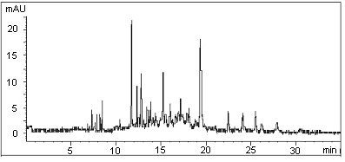
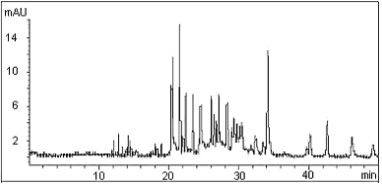
integrace „on-line“ tryptického štěpení do CE
cytochrom c
off-line štěpení – 12 hodin + 1 hodina analýzy
on-line štěpení – 1 hodina včetně analýzy

Slide 91
EMMA – využití
Enzymové systémy
  Aktivita enzymů
  Koncentrace substrátů a inhibitorů
  Michaelisovy a inhibiční konstanty
Neenzymové systémy
  GSH, HCys, Cys, DTT
  Ca(II)
  Gentamycin a kanamycin
  Kreatin
  Cr(VI) a Co(II)

Slide 92
Využití metody CE při studiu metabolismu léčiv

Slide 93
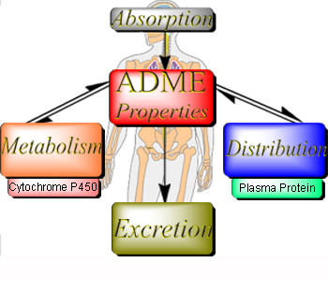
Vývoj nového léčiva - LADME

Slide 94
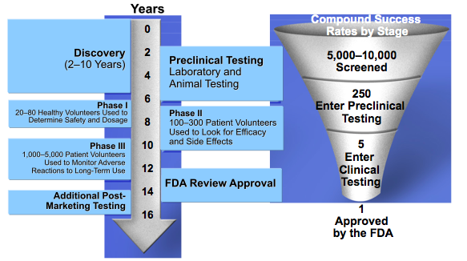
Vývoj nového léčiva

Slide 95
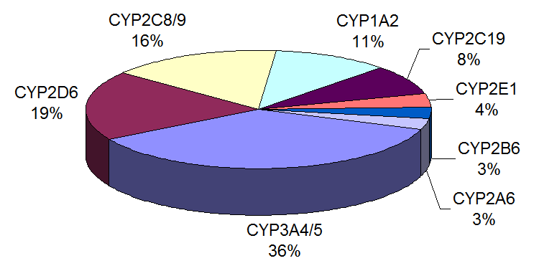
Cytochromy P450 (CYP)
RH + O₂ + NADPH → ROH + NADP⁺ + H₂O
Homo sapiens
50 různých CYP izoforem
podíl na metabolismu 80 % známých léčiv
Jaterní plátky, hepatocyty, mikrosomy, rekombinantní enzymy
promývání mezi analýzami - dynamické pokrytí kapiláry!!!

Slide 96
EMMA – CYP3A4 + dextrometorfan
BGE
Roztok enzymu
Roztok substrátu
Reakční směs
Produkt reakce
Detektor
1
c = C/C₀
0,5
x

Slide 97
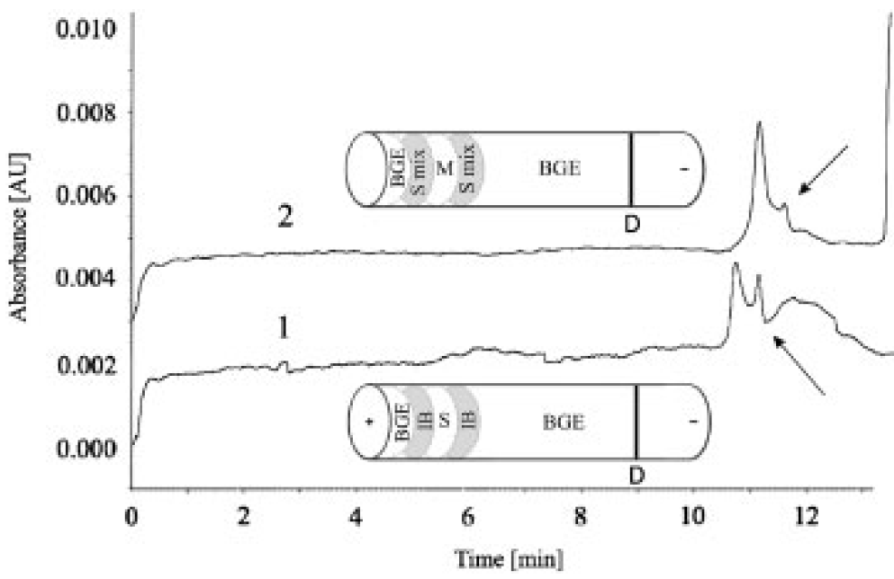
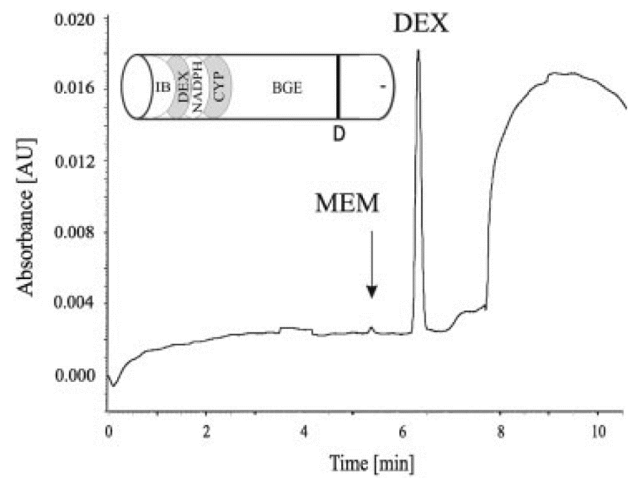
EMMA – CYP3A4 + dextrometorfan
HLM
CYP3A4
Zeisbergerová, M. et al. Electrophoresis, 2009, 30, 2378.

Slide 98
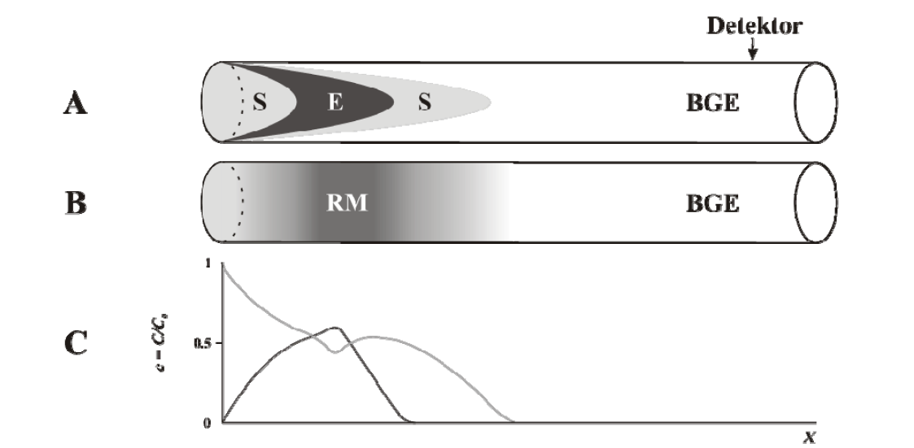
Míchání difuzí
TDLFP = Transverse diffusion of laminar flow profiles¹
V. Okhonin, X. Liu, S.N. Krylov, Anal. Chem. 77 (2005) 5925.

Slide 99
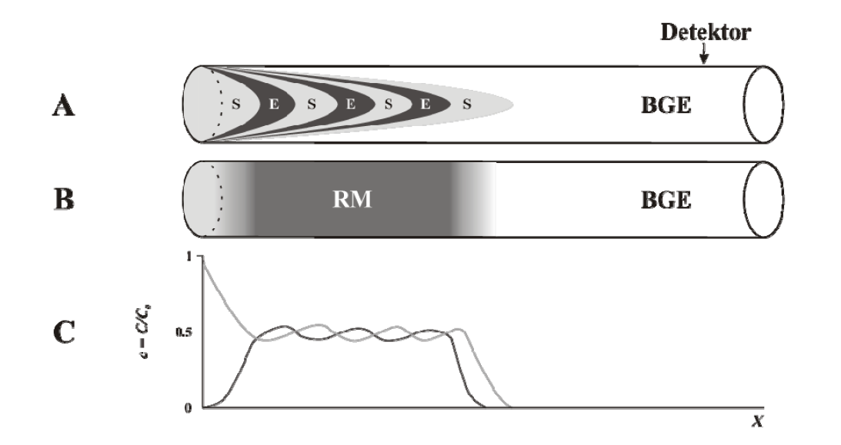
Míchání difuzí
TDLFP = Transverse diffusion of laminar flow profiles¹
R. Řemínek, M. Zeisbergerová, M. Langmajerová, Z. Glatz, Electrophoresis, 34 (2013) 2705.

Slide 100
Míchání difuzí – CYP2C9 + diclofenac
BGE
Roztok enzymu
Roztok substrátu
Reakční směs
Produkt reakce
Detektor
1
c = C/C₀
0,5
x

Slide 101
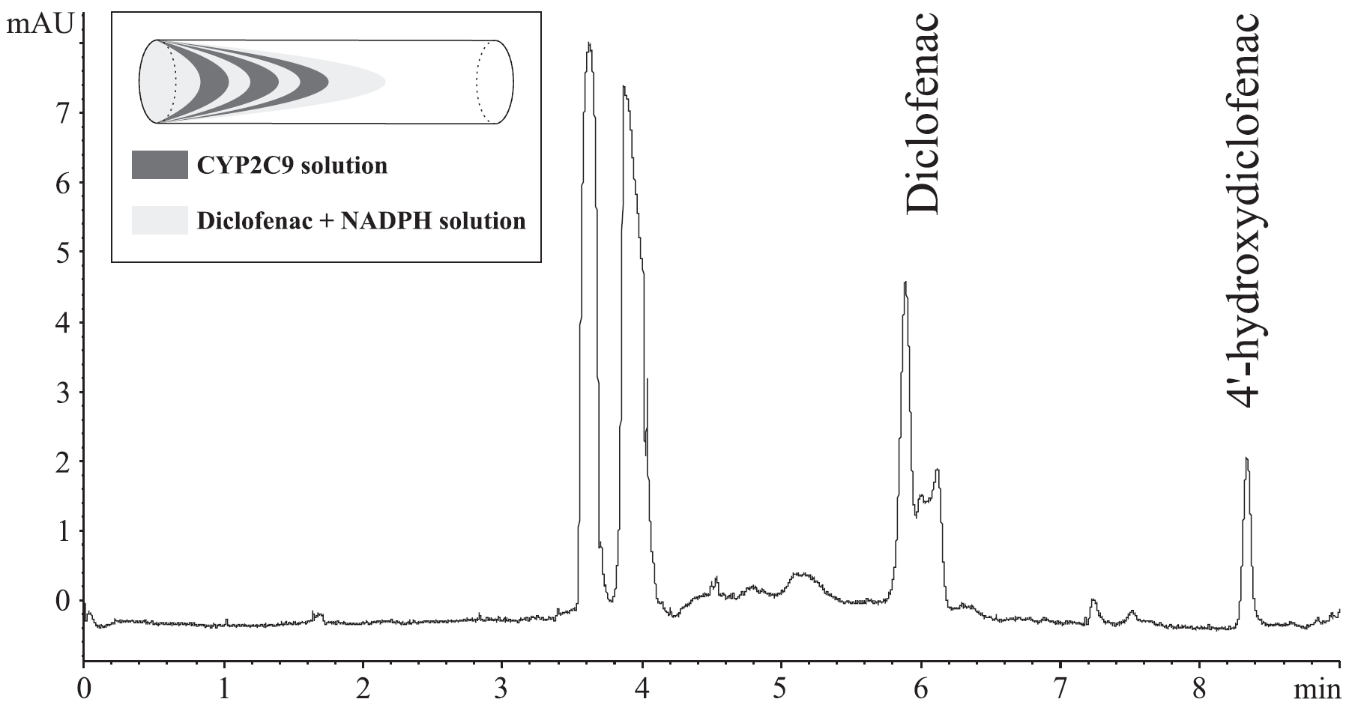
Míchání difuzí – CYP2C9 + diclofenac
R. Řemínek, M. Zeisbergerová, M. Langmajerová, Z. Glatz, Electrophoresis, 34 (2013) 2705.

Slide 102
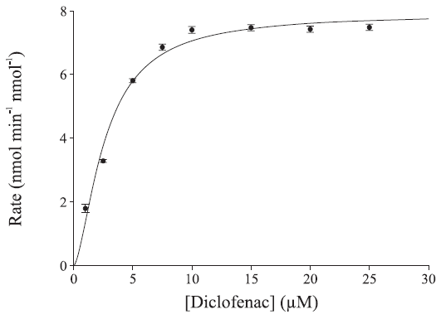
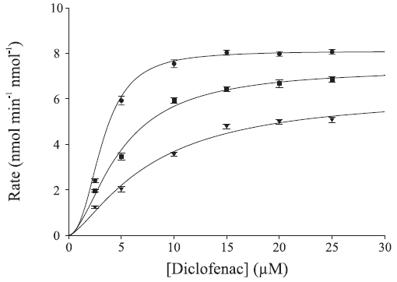
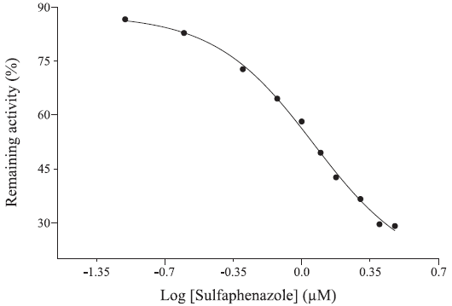
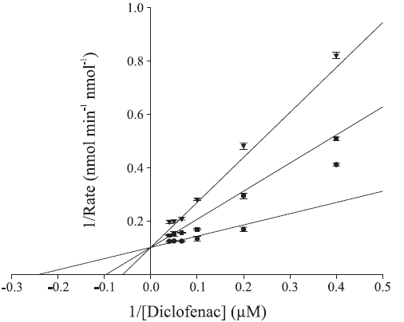
Míchání difuzí – CYP2C9 + diclofenac
K_{m} = 2,66 ± 0,18 μM; V_{max} = 7,91 ± 0,22 nmol/min/nmol; n = 1,59 ± 0,16;
IC₅₀ = 0,94 ± 0,04 μM ; K_{i} = 0,39 ± 0,07 μM

Slide 103

Kombinace TDLFP s MS detekcí
Langmajerová, et al. Electrophoresis, v tisku.

Slide 104
Chiralita – chirální separace ? pomocí CE

Slide 105

Thalidomid

Slide 106

Thalidomid

Slide 107


Slide 108

Chirální separace

Slide 109


Cyklodextriny

Slide 110

Ketamin
anestetikum a analgetikum v humánní a veterinární medicíně
CYP3A4, CYP2B6, CYP2C9

Slide 111

TDLFP ketaminu
50 mM TRIS-fosfátový pufr (pH 2.5) obsahující
3 % (w/v) vysoce sulfatovaný γ-cyclodextrin

Slide 112
Kinetická studie
K_{M} (µM) | V_{max} (nmol/min/nmol)
74.22 ± 5.75 | 15.66 ± 0.52
79.54 ± 8.49 | 10.13 ± 0.48
62.91 ± 8.02 | 8.18 ± 0.40
66.45 ± 6.62 | 7.47 ± 0.31
Řemínek, R. et al. Electrophoresis, v tisku.

Slide 113
Inhibiční studie

Slide 114
EMMA versus TDLFP
EMMA + homogenní reakční směs
- nutné optimalizovat
TDLFP + universálnost
- homogenita ???

Slide 115
Studium enzymových reakcí pomocí CE
Enzymový reaktor
IMER
HETEROGENNÍ

Slide 116
IMER
Vyšší stabilita enzymu
Možnost kombinace se separačními metodami – HPLC, CE
Výhodnější poměr substrát/enzym → vyšší citlivost, selektivita, reprodukovatelnost atd.
Možnost opakovaného použití

Slide 117
CYP 2CD IMER
Schejbal, J. et al. Electrophoresis, v tisku.

Slide 118
Studium enzymových reakcí pomocí CE

Slide 119


Slide 120

EMMA

Slide 121


Slide 122
TDLFP

Slide 123
IMER

Slide 124
Příspěvek Čechů k separačním metodám

Slide 125

Příspěvek Čechů k separačním metodám

Slide 126
Vám děkuji za pozornost!

